Slide 1

深圳海关特殊监管区域辅助系统
企业WMS系统对接工作汇报
开发运行部
2017.5.11

Slide 2

一、项目背景
二、系统示意图
2.1 数据联动示意图
2.2 车辆进出入园区流程示意图
2.3 系统整体结构示意图
2.4 仓库信息示意图
2.5 车辆详细信息示意图
2.6 货架货物详细信息示意图
三、下一步工作计划
目 录

Slide 3
一、项目背景
按照深圳关区新一轮“二建四改”的总体部署和相关要求，加强深圳关区特殊监管区域辅助系统与企业ERP、WMS管理系统的数据对接，以形成对特殊监管区域物流、信息流、资金流的全域监控。

Slide 4
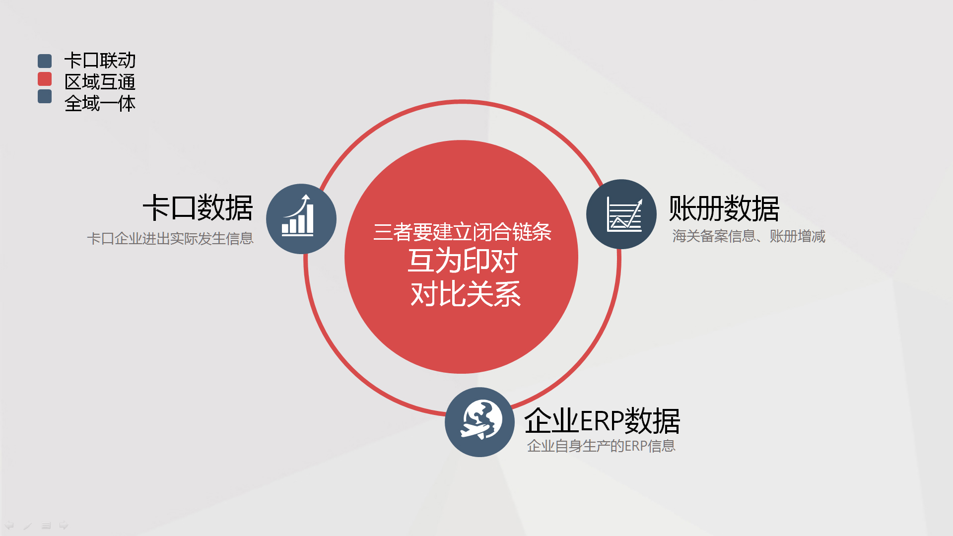
二、系统示意图
1. 数据联动示意图

Slide 5
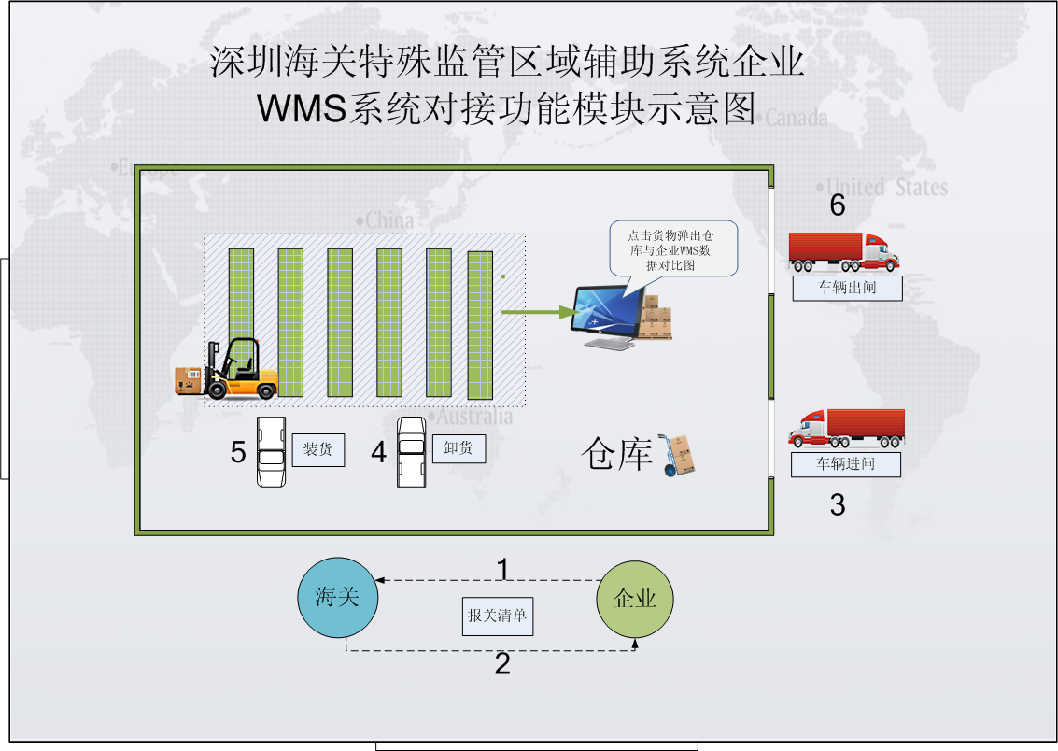
集成通 (TCS)2.0应用开发总体方案

Slide 6
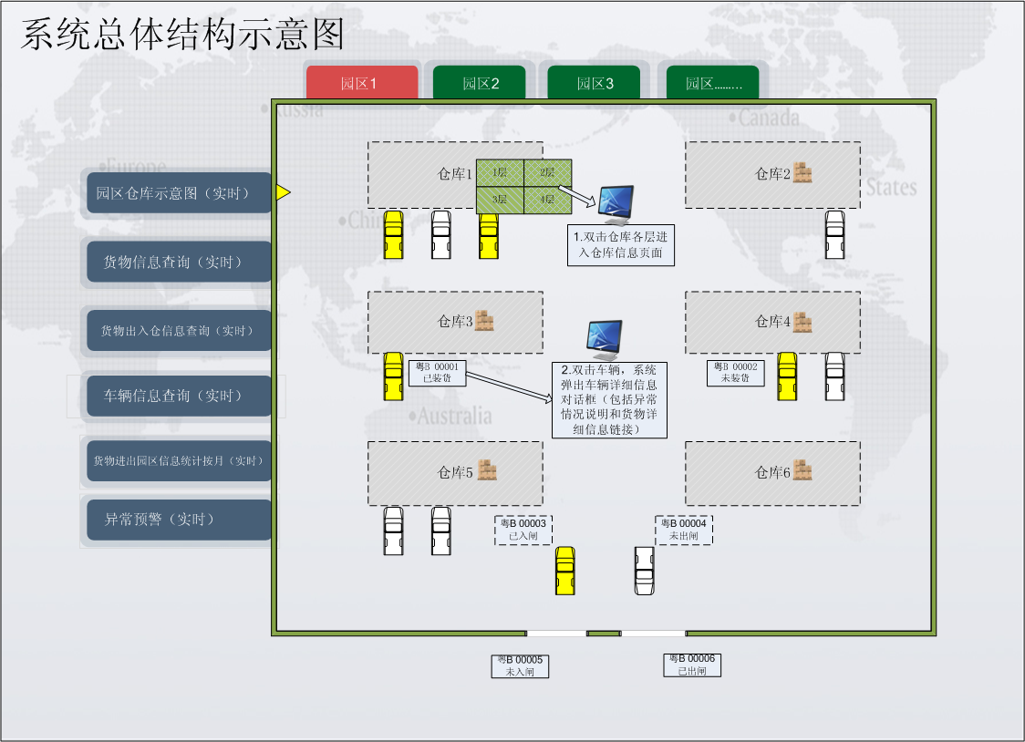
二、系统示意图
3. 系统整体结构示意图

Slide 7
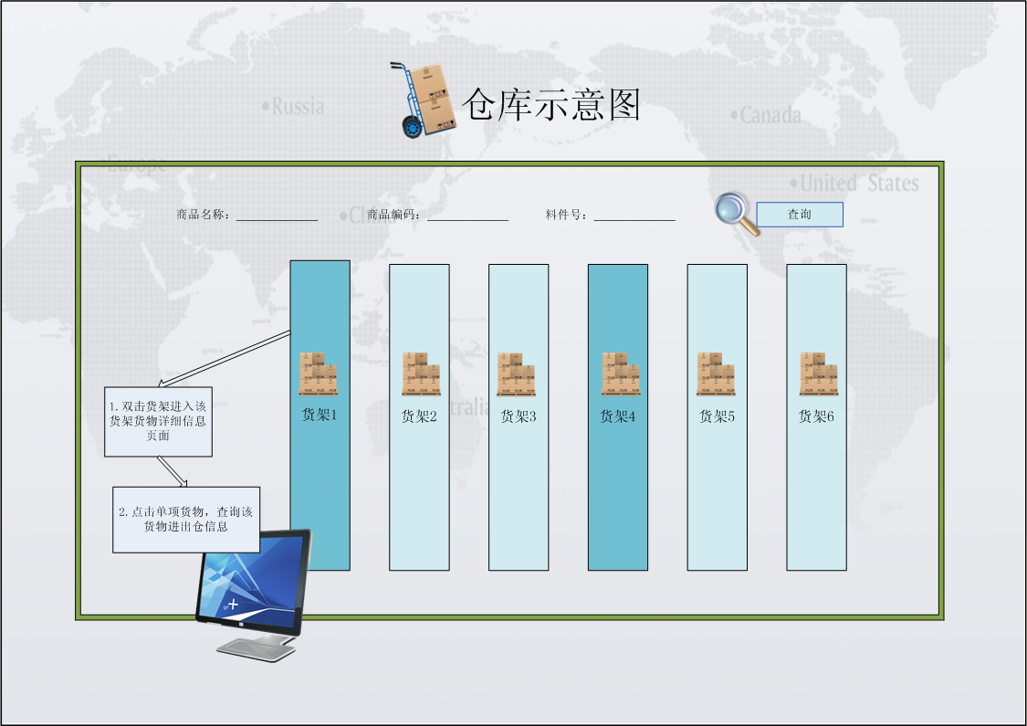
二、系统示意图
4. 仓库信息示意图

Slide 8
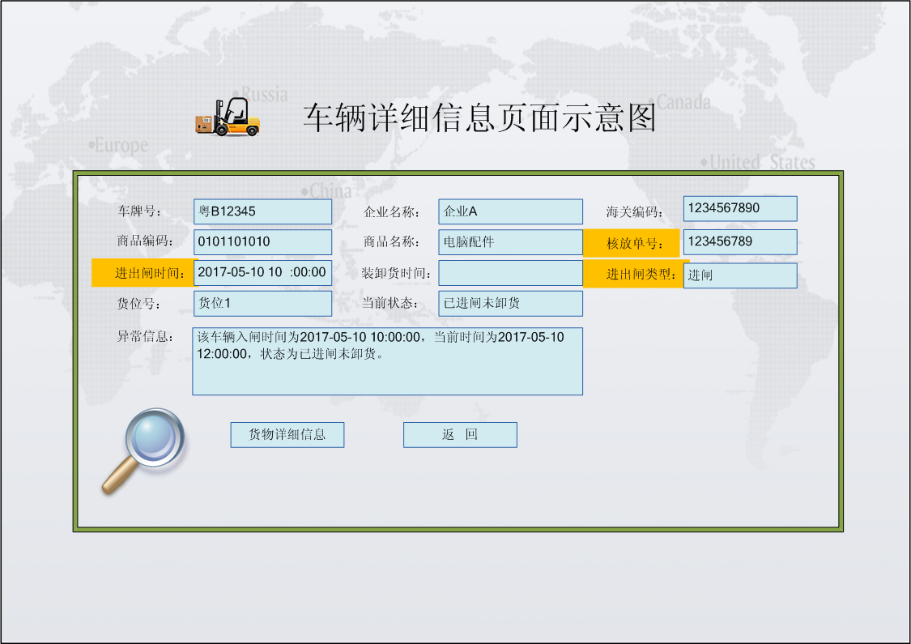

Slide 9
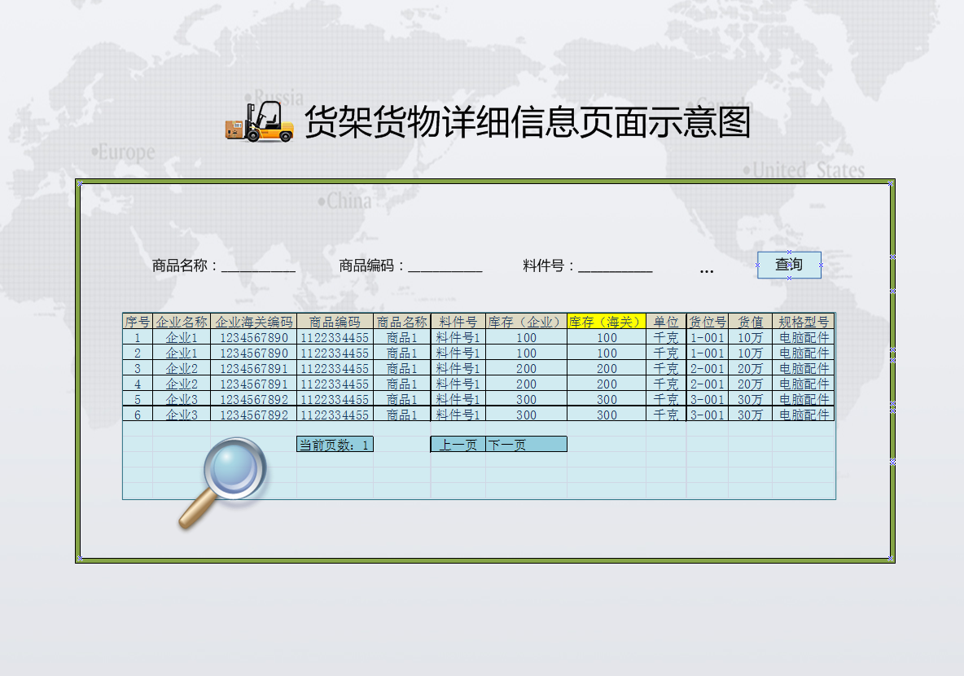

Slide 10
三、下一步工作计划
一、2017年5月22日-2017年5月26日：集中工作（制定《深圳海关特殊监管区域辅助系统企业WMS系统对接业务需求》、 《深圳海关特殊监管区域辅助系统企业WMS系统对接技术实施方案》 ）
二、2017年6月：业务需求整理和修改、系统设计
三、2017年7-8月：系统实施阶段
四、2017年9月：系统测试阶段

